Slide 1
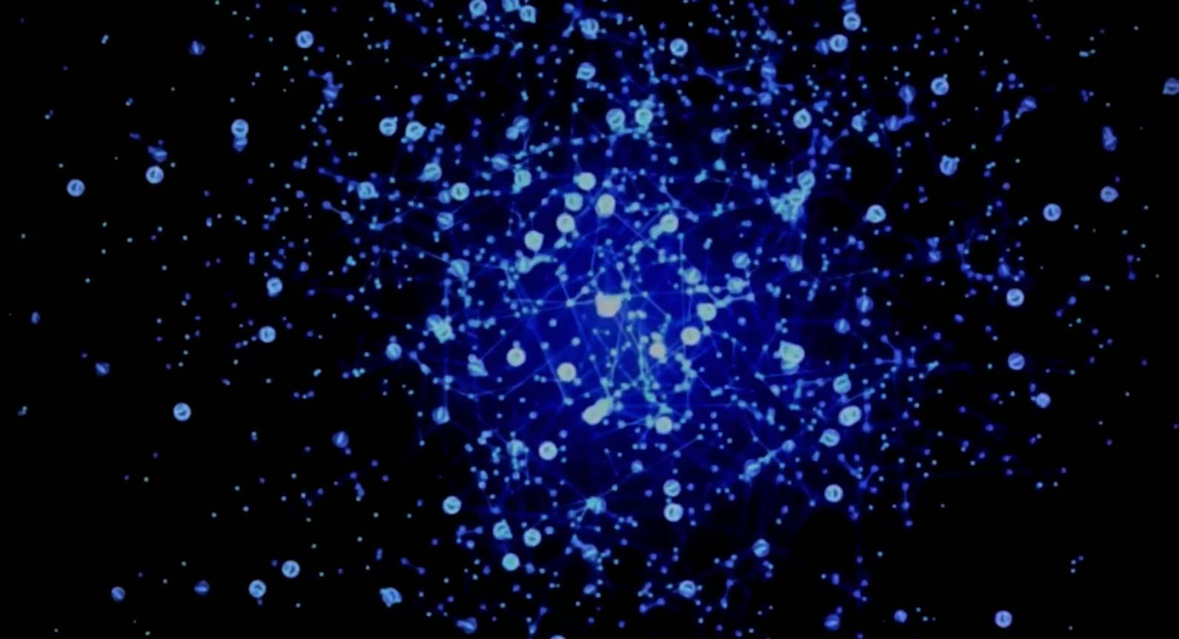
辐射危害与人体健康
——研究性学习
汇报人: 高一18班 黄思晴 丘毓铃 夏莉欣

Slide 2
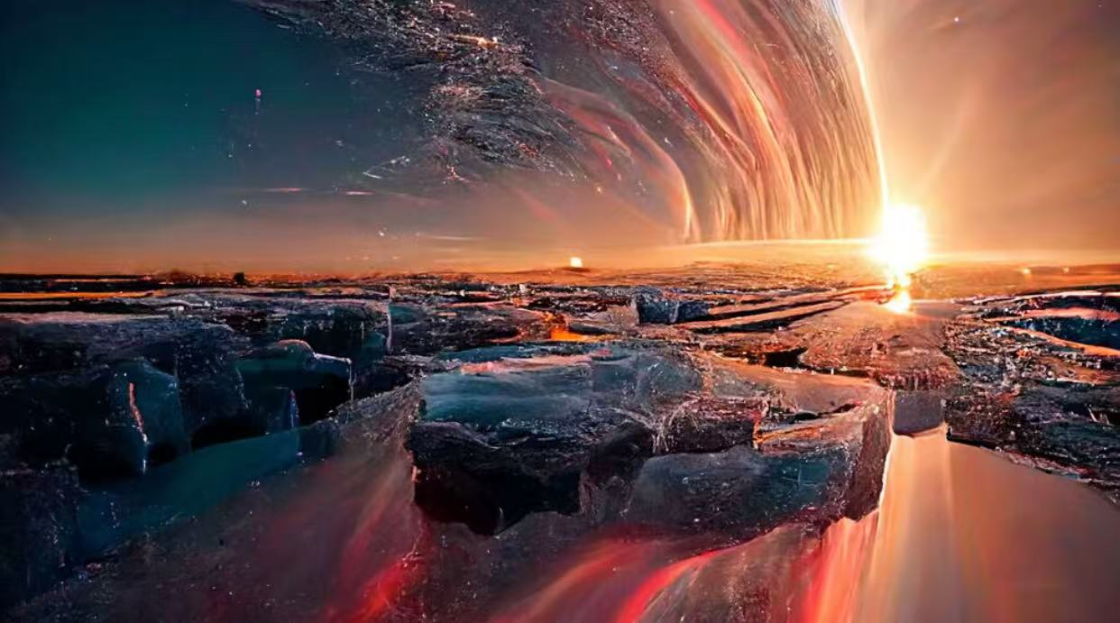
目录
01
情境案例导入
05
生物影响
02
辐射概述
生活中的辐射
06
防护措施
03
辐射来源
07
04
辐射机制
08
研究展望

Slide 3

01
情境案例导入

Slide 4

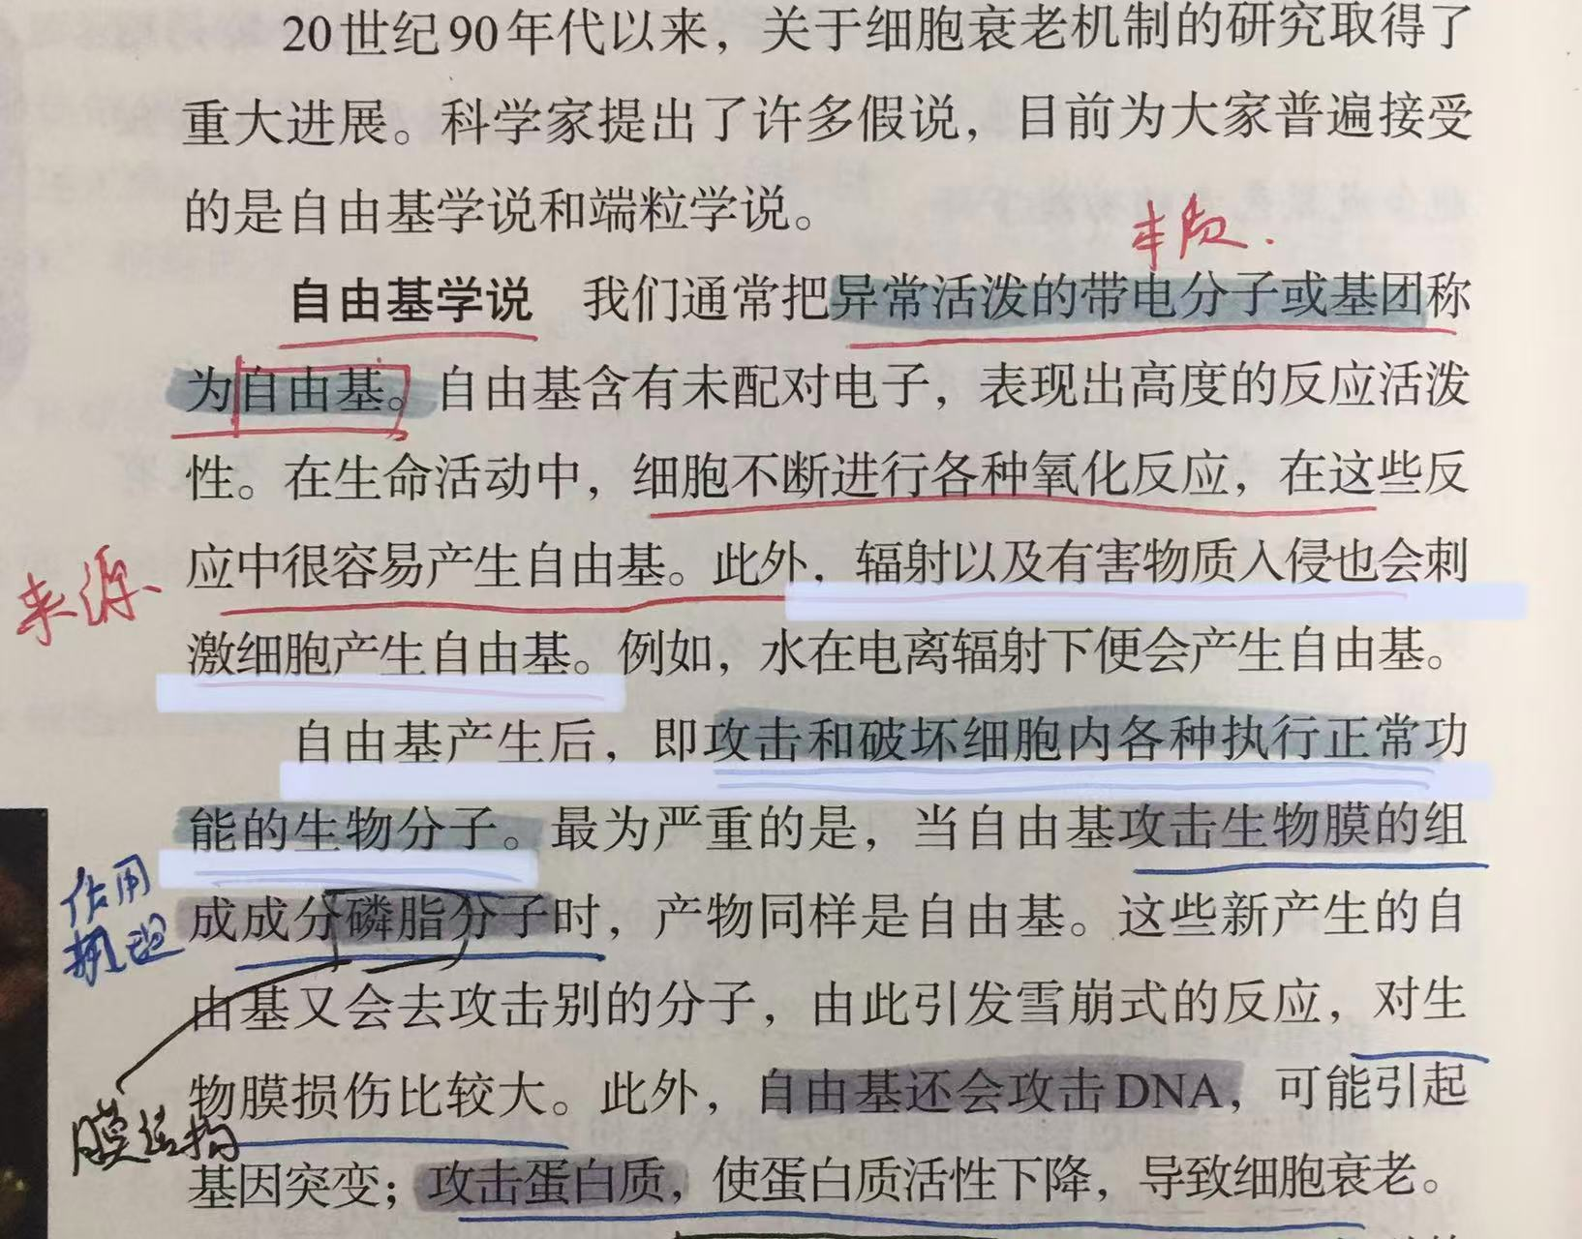
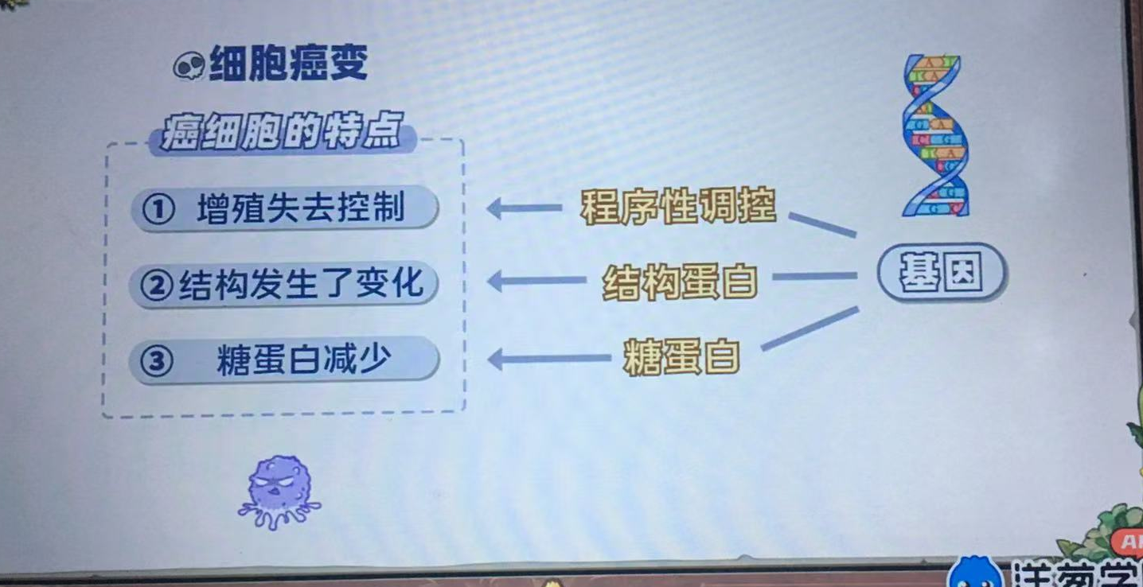
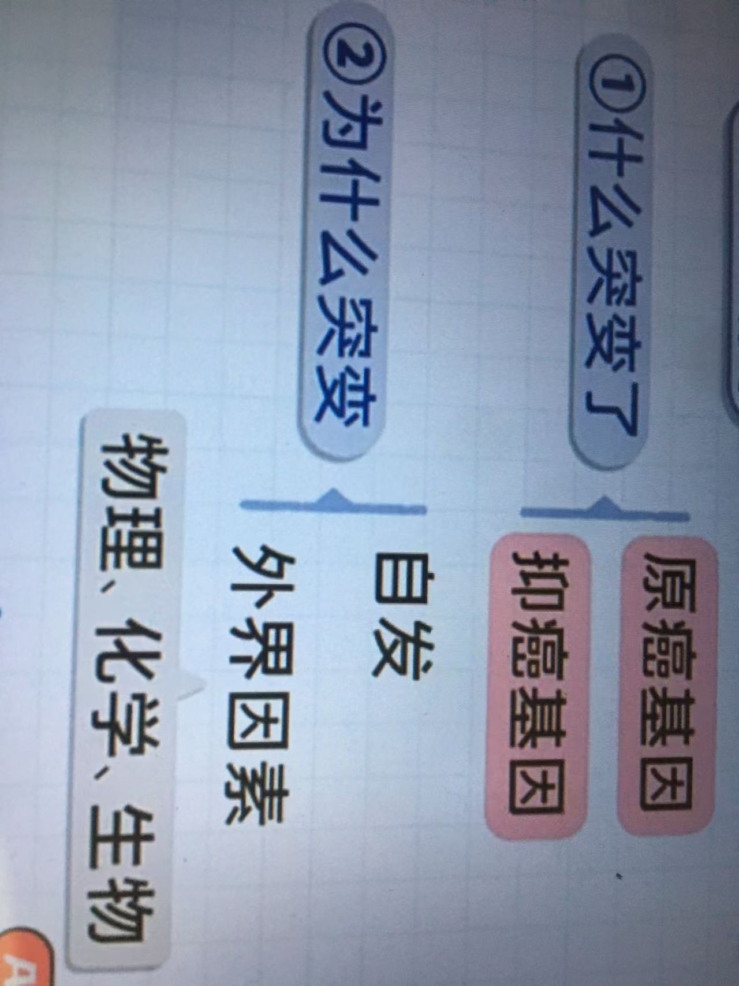
情境案例分析
辐射可引发体内自由基生成，破坏细胞膜和DNA结构，导致细胞功能异常，甚至引发癌症等疾病。
关于辐射与自由基
辐射可导致DNA断裂或碱基损伤，引发基因突变，影响细胞正常分裂与修复，增加遗传性疾病风险

Slide 5
02
辐射概述

Slide 6
辐射定义
由资料收集可得：辐射是指能量以波或粒子的形式在空间传播的现象。可分为电离辐射和非电离辐射，前者能量较高，能直接破坏生物分子结构。

Slide 7

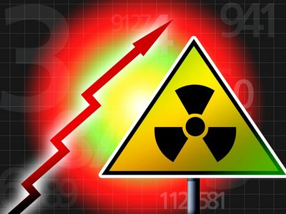
辐射分类
01辐射基本分类
辐射主要分为电离辐射和非电离辐射。电离辐射包括X射线、γ射线等，能直接破坏生物分子结构；非电离辐射如紫外线、微波等，主要通过热效应影响生物体。
02电离辐射影响
电离辐射可导致DNA损伤，引发基因突变或细胞凋亡。长期暴露可能增加癌症风险，并影响生殖细胞，导致遗传性疾病。
03非电离辐射影响
非电离辐射虽能量较低，但长期暴露仍可能引发皮肤老化、白内障等问题。紫外线尤其与皮肤癌的发生密切相关。

Slide 8
03
辐射来源

Slide 9
自然辐射
来源：自然辐射主要来自宇宙射线、地壳放射性元素和人体内天然放射性物质。这些辐射源在日常生活中无处不在，对人体产生持续影响。
与自由基：自然辐射可诱导体内产生自由基，破坏细胞结构，导致氧化应激。自由基积累会损伤DNA、蛋白质和脂质，影响细胞功能。
突变机制：自然辐射可能直接损伤DNA，导致基因突变或染色体畸变。长期暴露会增加癌症风险，影响遗传信息的稳定性。

Slide 10
人工辐射
来源：人工辐射主要来自医疗设备、核电站及电子产品。其中，X射线和CT扫描是医疗领域常见的人工辐射源，长期接触可能对人体造成损害。
与自由基：人工辐射会引发体内自由基增多，破坏细胞膜和DNA结构，导致细胞功能异常。自由基的积累与衰老、癌症等疾病密切相关。
突变机制：辐射可直接损伤DNA，引起碱基错配或断裂，导致基因突变。突变可能影响细胞正常功能，甚至诱发癌症等严重疾病。

Slide 11
04
辐射机制

Slide 12
自由基生成
辐射与自由基：辐射通过电离作用破坏生物分子，产生大量自由基。自由基具有强氧化性，可攻击细胞膜、蛋白质和DNA，导致细胞损伤和功能异常。
自由基生成机制：辐射能量作用于水分子，产生羟基自由基等活性氧。这些自由基引发连锁反应，进一步扩大对生物大分子的氧化损伤，影响细胞正常代谢。
自由基与基因突变：自由基攻击DNA碱基，导致碱基修饰或断裂，引发基因突变。突变累积可能影响细胞分裂和功能，甚至诱发癌症等疾病。

Slide 13
DNA损伤
辐射与DNA：辐射可直接或间接导致DNA损伤，包括单链断裂和双链断裂，影响基因的稳定性和功能表达。
自由基作用：辐射产生大量自由基，攻击DNA分子，导致碱基损伤和突变，进而引发细胞功能异常或癌变。
修复机制:细胞通过碱基切除修复和同源重组等机制修复DNA损伤，但过量辐射可能超出修复能力，造成永久性损伤。

Slide 14
05
生物影响

Slide 15
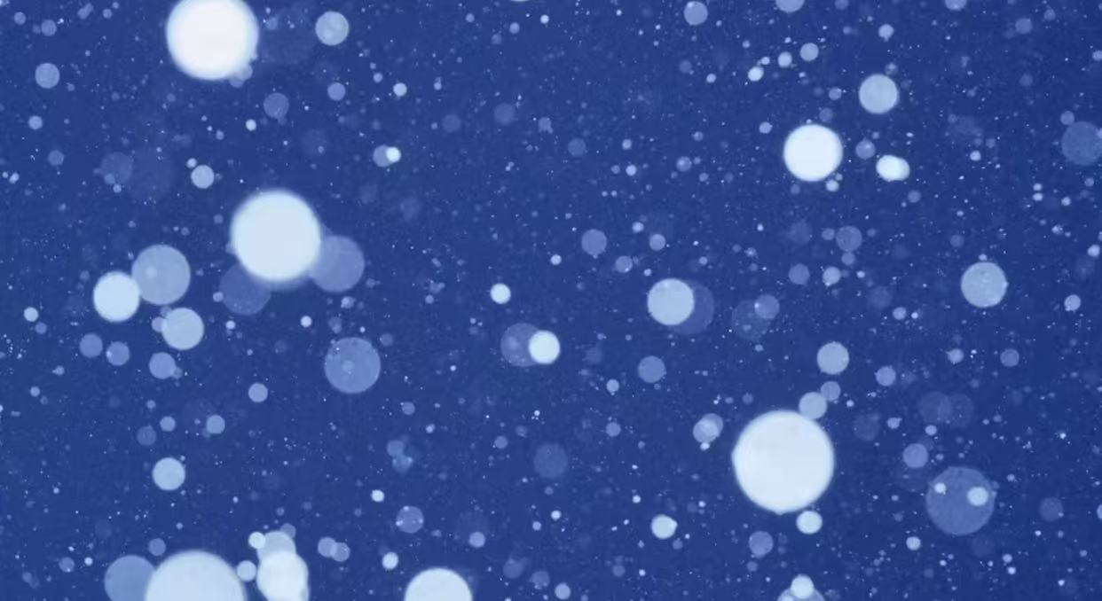
辐射引发自由基
DNA损伤
细胞功能失调
辐射损伤线粒体和内质网等细胞器，干扰能量代谢和蛋白质合成，导致细胞功能全面衰退，最终死亡。

Slide 16

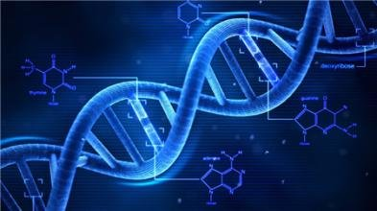
基因突变
基因突变机制
辐射可导致DNA链断裂或碱基损伤，引发基因突变。突变类型包括点突变、插入和缺失，影响基因的正常功能表达。
突变与癌症
辐射诱发的基因突变可能激活原癌基因或抑制抑癌基因，增加细胞癌变风险。常见癌症包括白血病、甲状腺癌等。
遗传影响
生殖细胞中的基因突变可通过遗传传递给后代，导致先天性畸形或遗传性疾病，如唐氏综合征等。

Slide 17
06
生活中的辐射

Slide 18


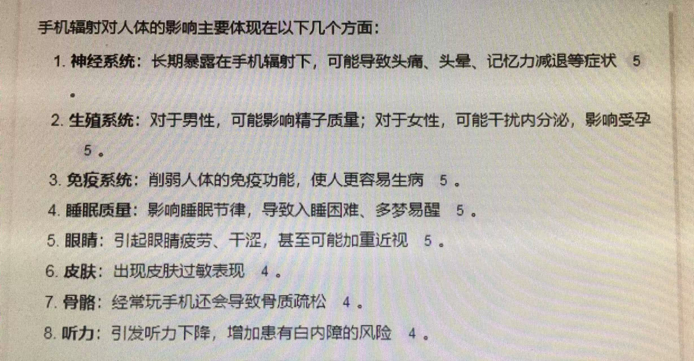
夜晚手机危害
手机辐射机制
夜晚使用手机时，设备发出电磁辐射，可能穿透皮肤组织，影响细胞正常功能。辐射能量可激发自由基，导致DNA损伤，进而引发基因突变。
睡眠干扰
夜晚手机蓝光抑制褪黑素分泌，干扰人体生物钟，导致睡眠质量下降。长期睡眠不足影响记忆力和认知功能，加剧辐射对人体的危害。

Slide 19
放射性物质
放射性物质定义：
放射性物质是指能自发释放出辐射的原子核，包括α、β、γ射线等。这些物质在自然界中广泛存在，也可通过人工核反应产生。
辐射防护措施：
减少辐射暴露是防护关键，包括屏蔽防护、距离防护和时间防护。日常生活中需注意避免接触高辐射环境及物品。

Slide 20

说了这么多，相比大家也已经知道了辐射对于人体的危害。接下来我们就“手机辐射”对身边人进行一个问卷调查，让我们来看看调查结果
经典时刻——小组调查

Slide 21
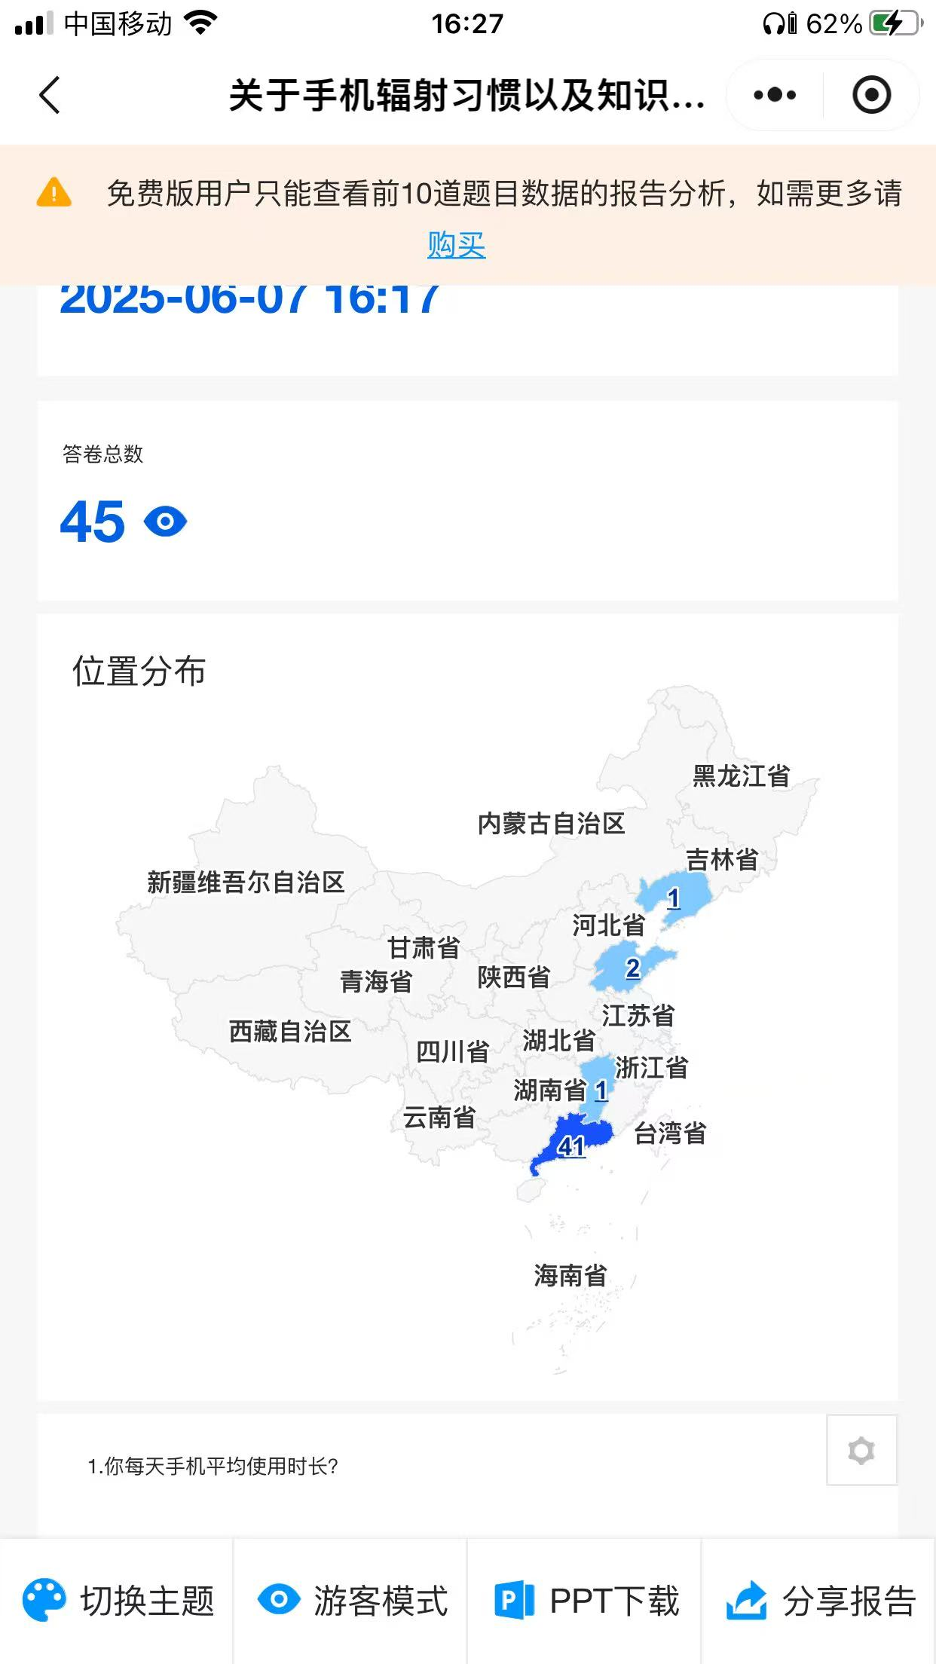
1.样本空间
我们将问卷发至身边的好友以及
利用网络进行调查，由于时间原因，
获得45份样本，样本既有同学也有老师
既有本校的，也有外校的，甚至外省的。
以尽可能扩大样本普遍性，
具体会在结题报告分析，这里
只分析几个重点问题

Slide 22
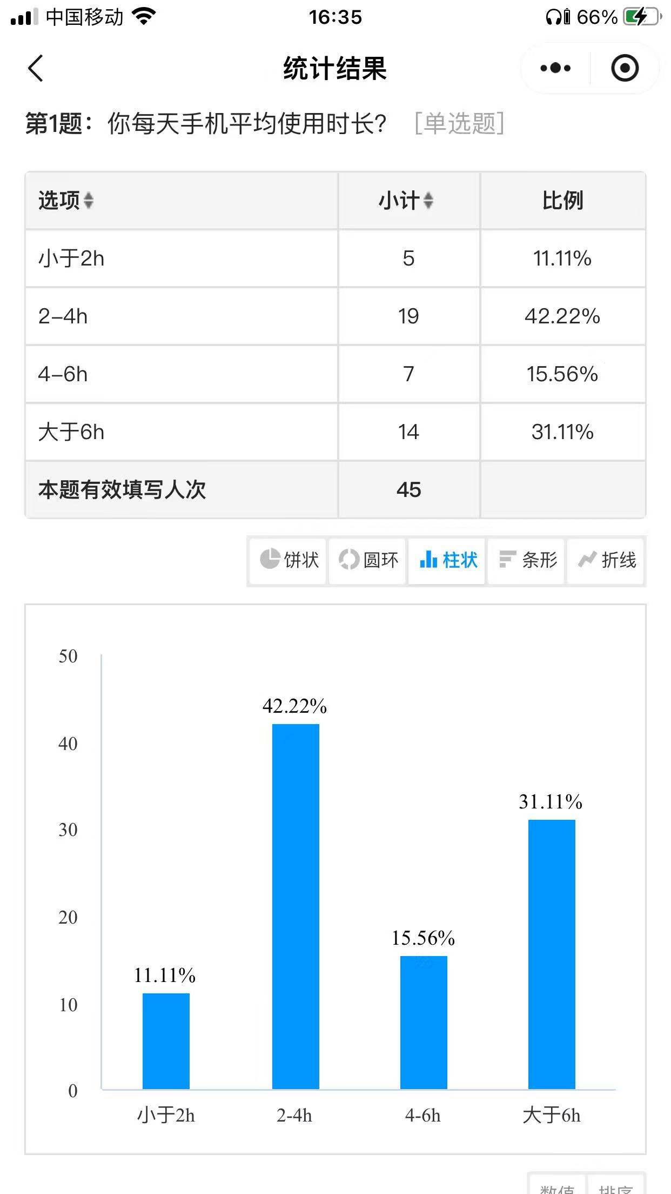
1.手机每天平均使用时长
由图可知，有将近一半的人一天2~4小时看手机，相对比例较高还有大于6小时的。如此长时间的看手机对人的危害很大。

Slide 23
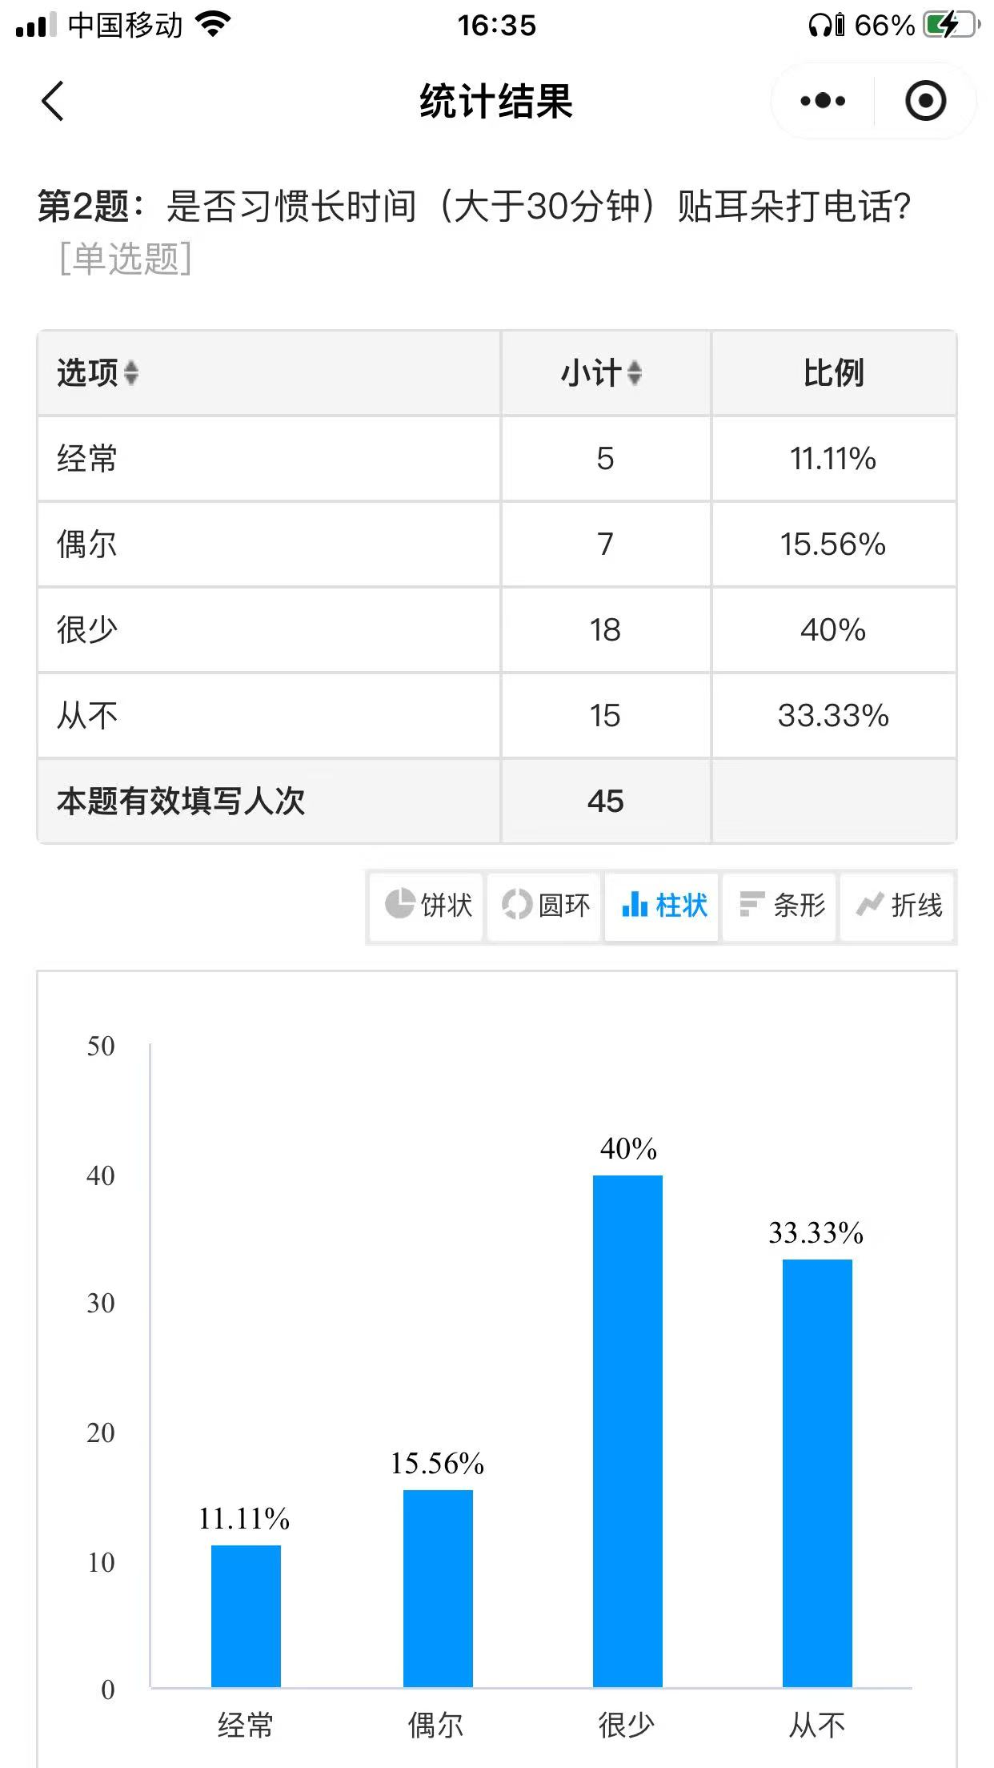
2.长时间贴耳朵打电话
虽然大部分人没有打电话的习惯，但还是有将近30%的人会长时间打电话。
然而长时间通话贴耳可能引起头部或耳部细微的发热，也就是射频辐射效应
通话要优先用手机或免提，减少头部直接暴露

Slide 24
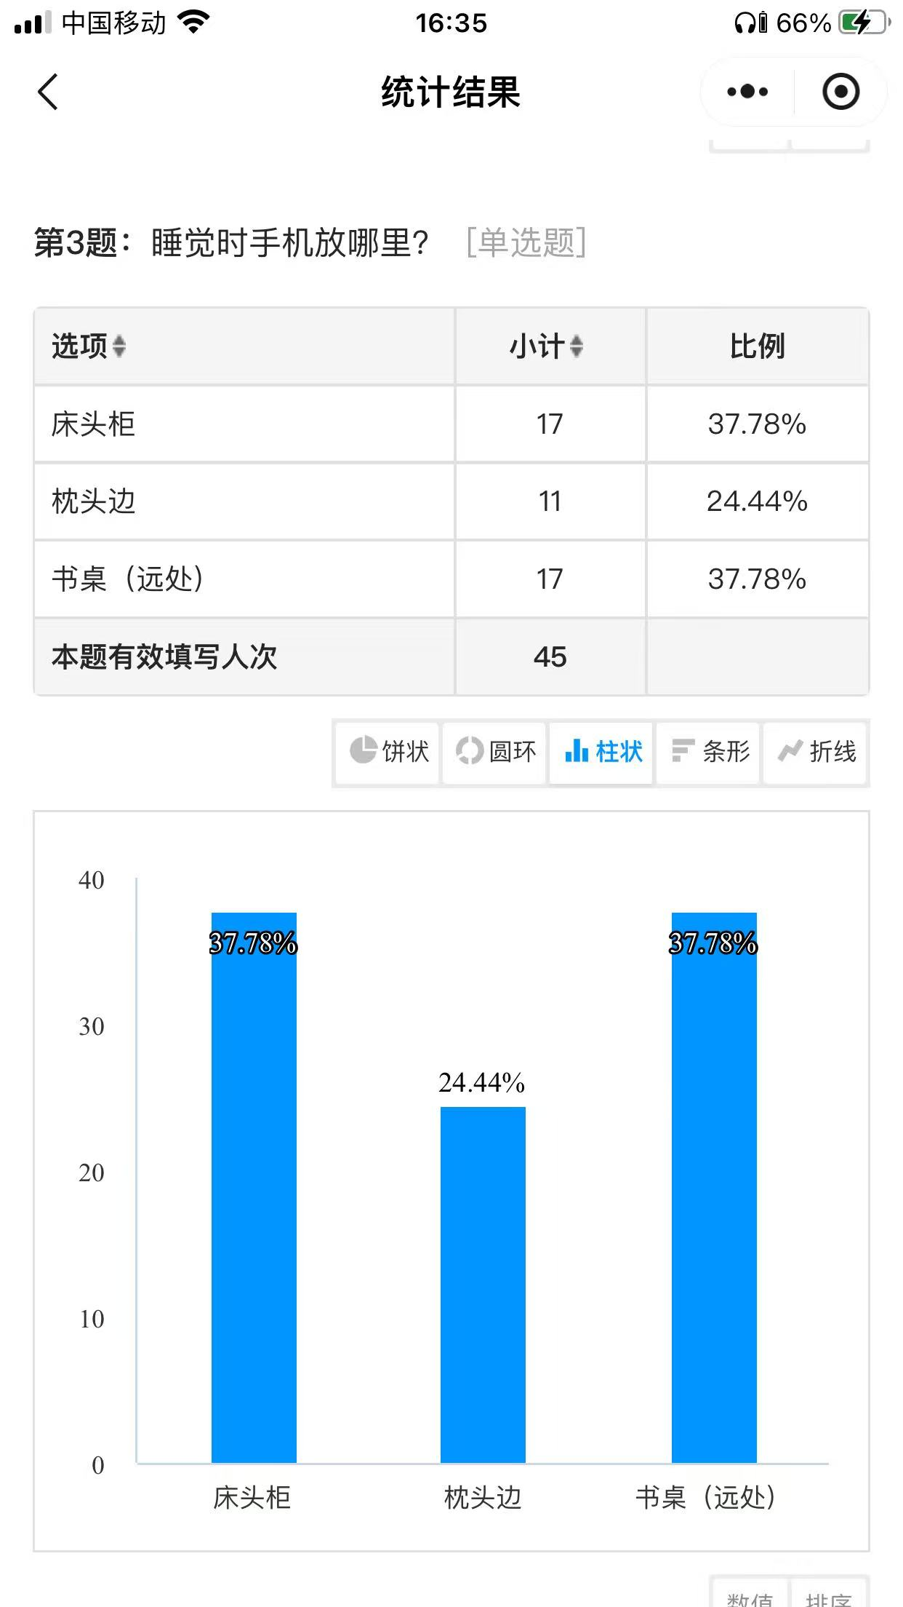
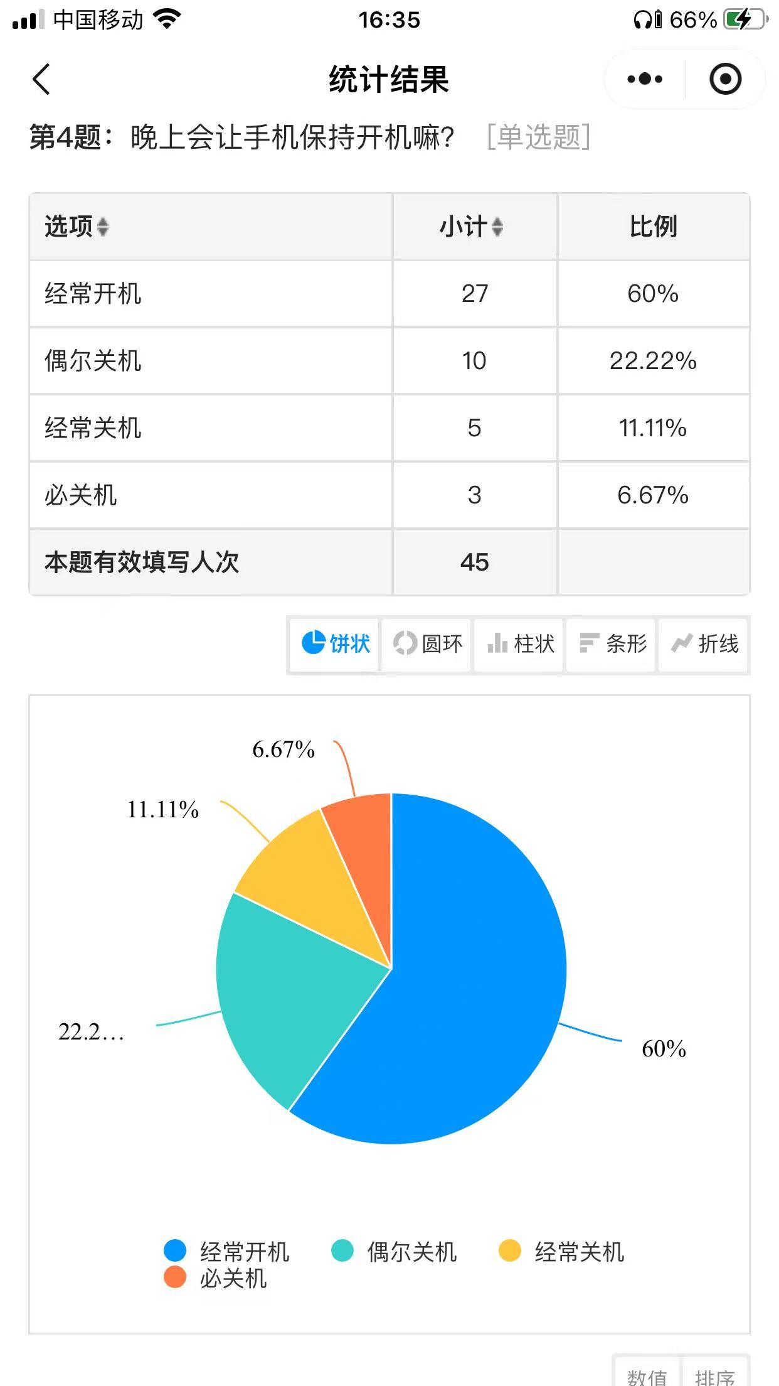
3.手机放置位置及关机情况
如图，我们可以了解到大部分人（60%以上）睡觉时手机都是放
在床头柜、枕头边这些离身体较近的地方的。而且60%的人都不会将手机关机。
这会抑制褪黑激素分泌（辐射加蓝光双重影响，导致入睡困难、睡眠质量差。
除关机外，夜间担心辐射还可以选择开飞行模式，比关机更便捷。

Slide 25
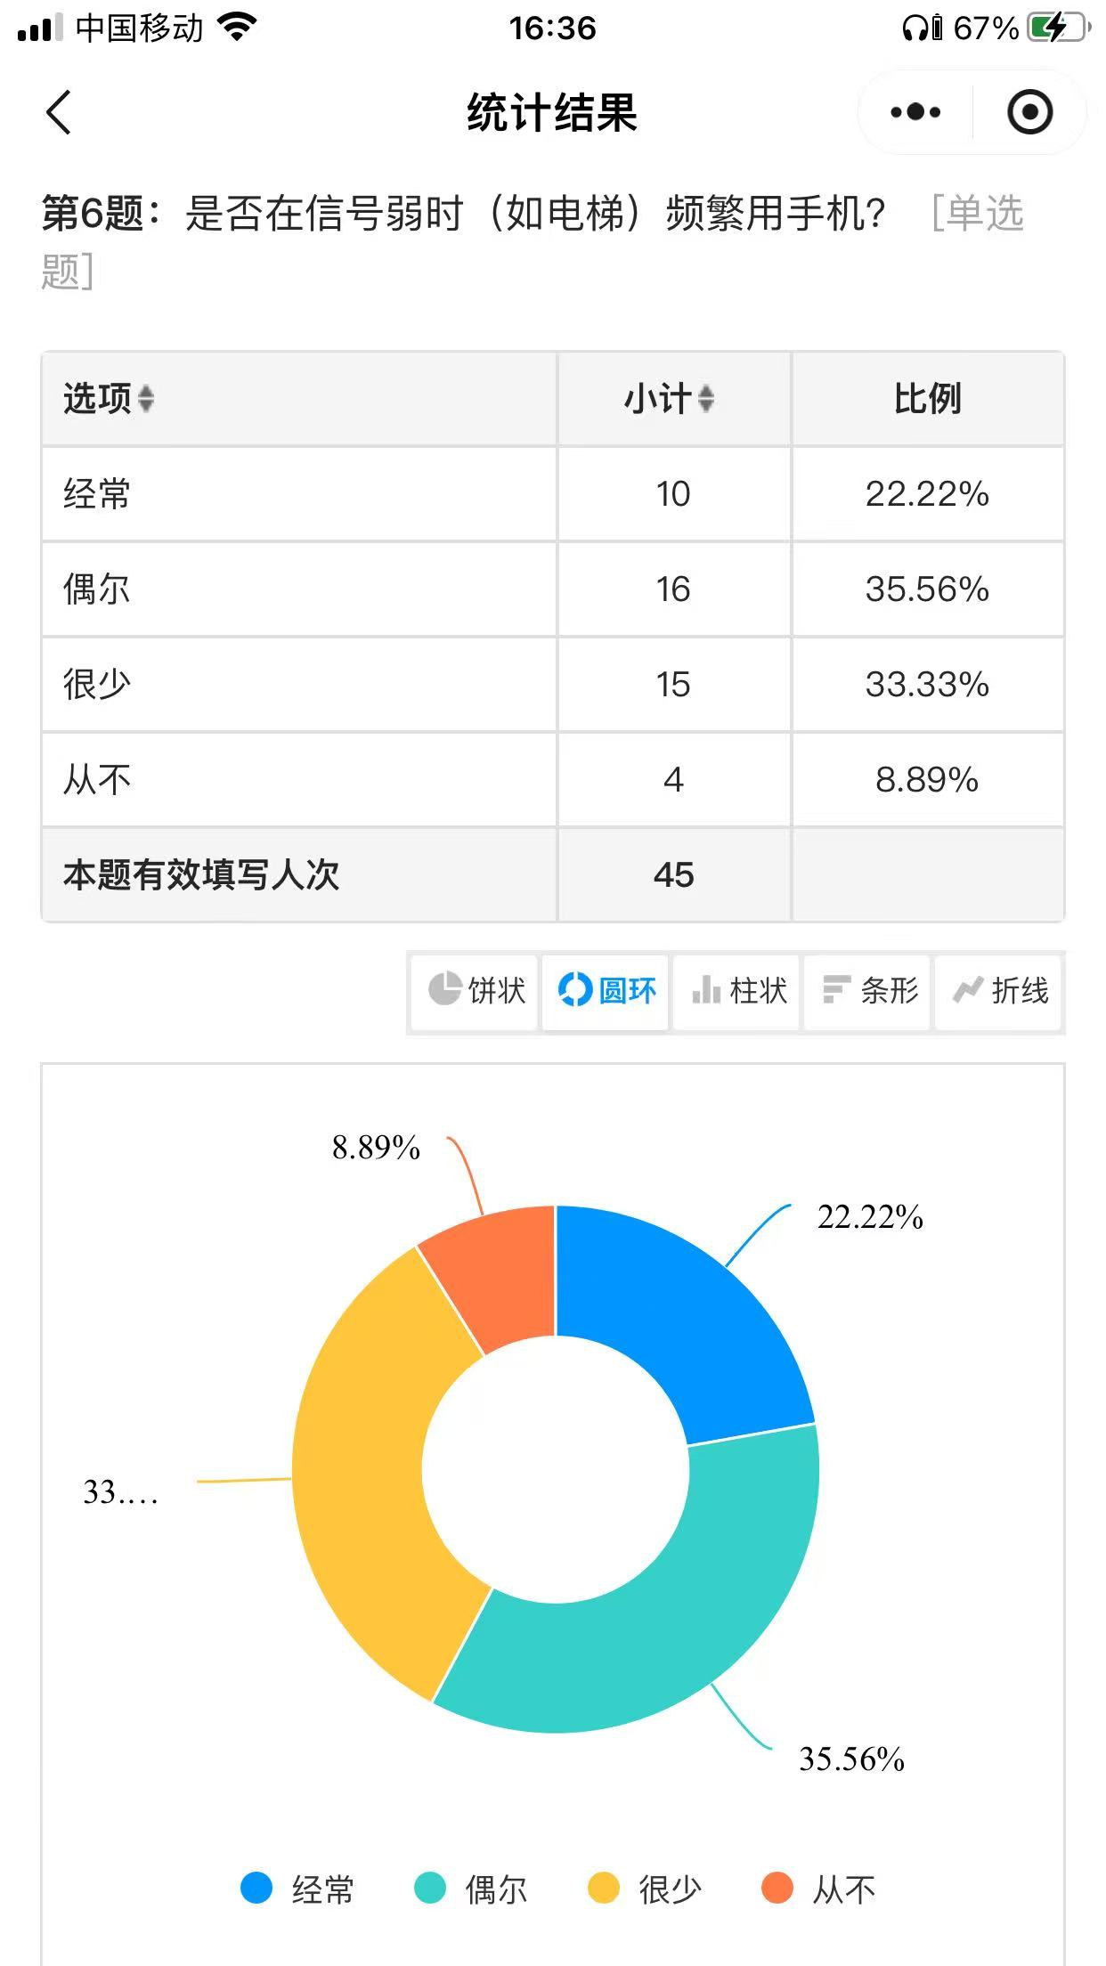
4.信号弱时
根据收集到的资料可得，在信号弱的时候（如电梯内）辐射会增强10倍！
然而调查所得，会这么做的人还是很多
信号弱更要避免长时间通话

Slide 26
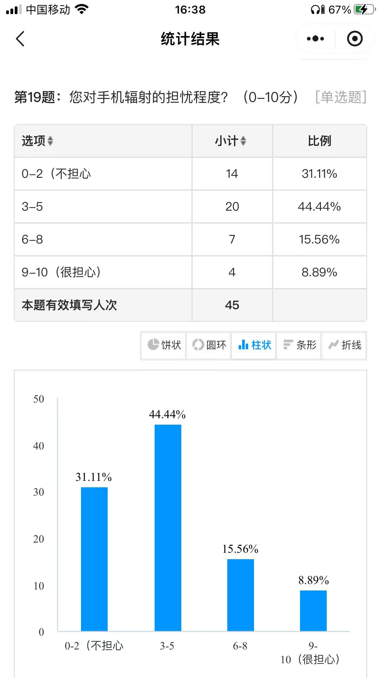
5.健康观念
手机对人体的危害如此大，然而大家是否担忧呢？
由调查可知，大部分都是不怎么担心的，这说明人们缺乏这种意识，忽略了手机辐射对人体的危害。
WHO将手机辐射列为2B类致癌物（可能与脑瘤有关，需谨慎！）

Slide 27
随着科技的进步，时代的发展，电子产品已推广至各地。而人们受辐射影响发病的概率也越来越高，为了人们的身心健康，我们需要知道一些基本的减少辐射影响的生活方式，有效预防。用健康快乐的身心去看那春光似海，盛世如花。

Slide 28
07
防护措施

Slide 29
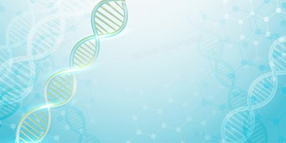
屏蔽防护
屏蔽材料：
屏蔽防护常用铅、混凝土等材料，能有效吸收或阻挡辐射，减少对人体细胞的损害，广泛应用于医疗和核工业领域。
防护距离：
增加与辐射源的距离可显著降低辐射强度，遵循平方反比定律，是日常生活中简单有效的防护措施。
时间控制：
减少暴露时间可有效降低辐射累积剂量，通过优化操作流程和轮岗制度，最大限度保护人体健康。

Slide 30
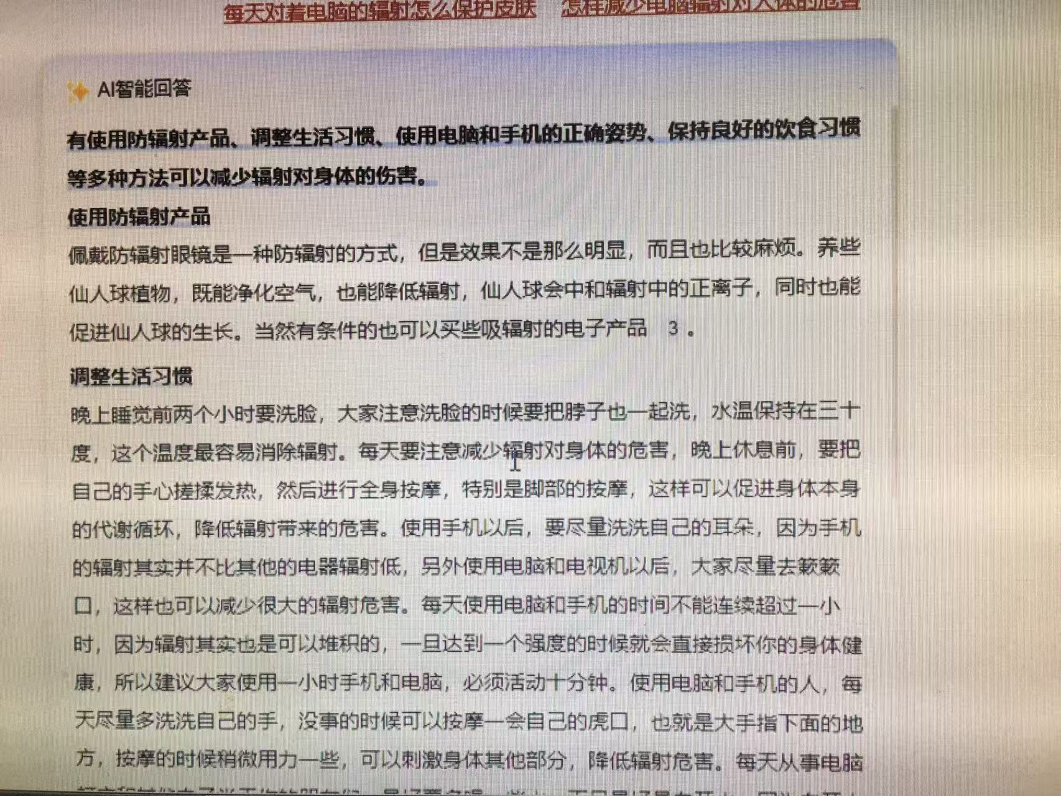
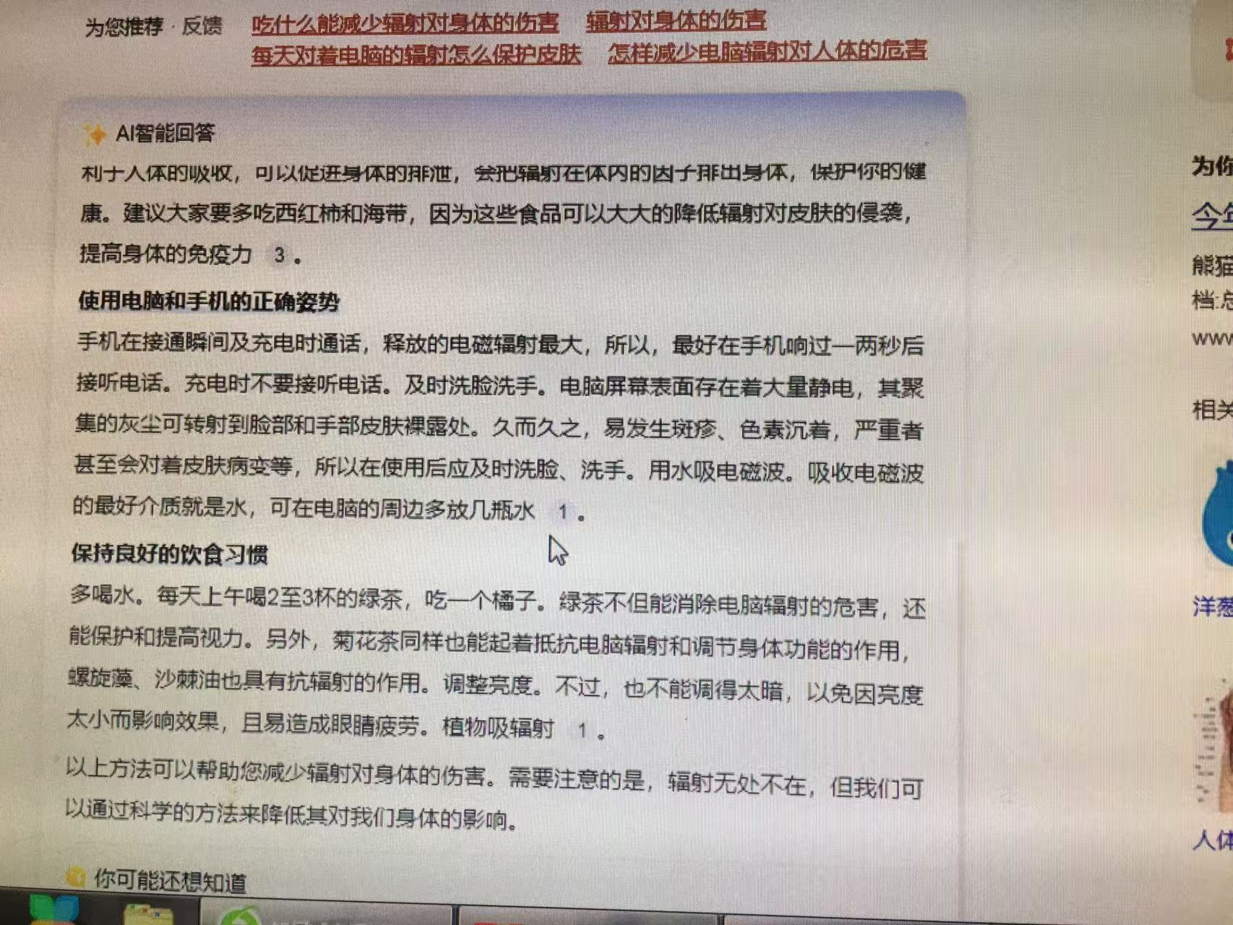






Slide 31
08
研究展望

Slide 32
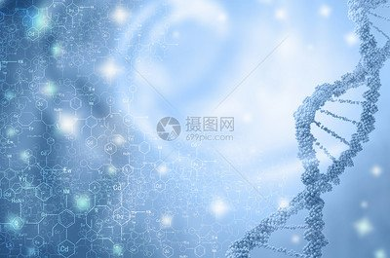
新技术应用
辐射检测技术：
现代辐射检测技术利用高灵敏度传感器和人工智能算法，可实时监测环境中的辐射水平，有效预防辐射对人体健康的危害。
辐射防护材料：
新型纳米材料和高分子聚合物被用于开发高效辐射防护装备，减少辐射对人体的直接损害，保护细胞免受自由基攻击。
基因修复技术：
基于CRISPR等基因编辑技术，科学家正在研究修复辐射引起的DNA损伤，降低基因突变风险，为辐射治疗提供新方向。

Slide 33
长期监测
长期监测方法：
长期监测通过定期检测人体辐射剂量，评估累积效应。利用生物标志物如自由基水平，结合基因突变检测，全面分析辐射对人体健康的长期影响。
监测数据分析：
监测数据通过统计学方法分析，揭示辐射与健康风险的关联。结合高中生物知识，如DNA损伤修复机制，进一步解释辐射对细胞的长期危害。
实际应用意义：
长期监测结果指导辐射防护策略制定，优化生活和工作环境。结合生物知识，如自由基清除机制，为减少辐射危害提供科学依据。

Slide 34
